Slide 1






第三节
波的能量

Slide 2
基本要求
1、掌握波动中能量传播的特点；
2、会计算波的能量、能流、能流密度。

Slide 3
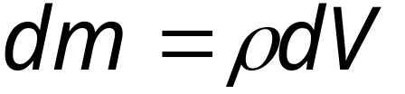

一、波的动能、势能和能量
介质中各质点在平衡位置附近振动具有动能，同时介质因形变而具有势能。
波动的过程实际是能量传递的过程。
1.波动的动能
弹性介质中取一体积元 dV，质元振动速度为v，质量
§3.波的能量 / 一.波的动能、势能和能量

Slide 4

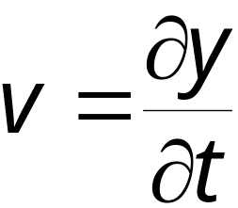

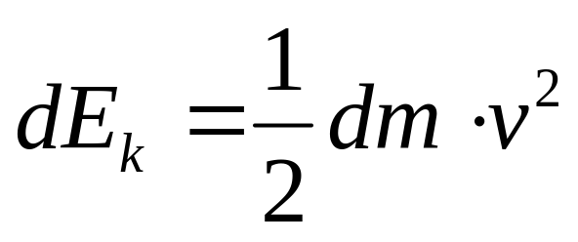
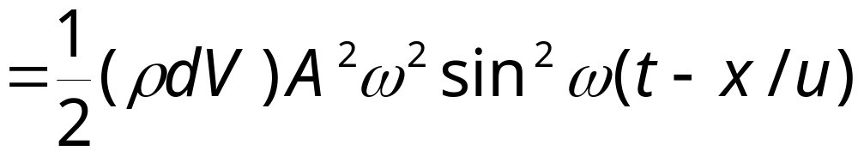
波函数
质元振动速度
动能
§3.波的能量 / 一.波的动能、势能和能量

Slide 5
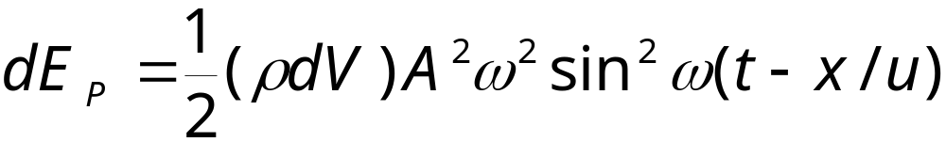
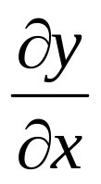
2.波动的势能
由于介质发生形变而具有势能，可以证明体元内具有的势能与动能相同。
势能
同时达到最大
平衡位置处
E_{k}、E_{P}
同时达到最小
最大位移处
质元的势能取决于相邻质点间的相对位移
§3.波的能量 / 一.波的动能、势能和能量

Slide 6


·
0
·
·
·
4
·
·
·
·
8
·
·
·
·
12
·
·
·
·
16
·
·
·
·
·
20
·
·
·
·
t = 0
·
·
·
·
·
·
·
·
·
·
·
·
·
·
·
·
·
·
·
·
·
·
·
·
·
t = T/4
·
·
·
·
·
·
·
·
·
·
·
·
·
·
·
·
·
·
·
·
·
·
·
·
·
t= T/2
·
·
·
·
·
·
·
·
·
·
·
·
·
·
·
·
·
·
·
·
·
·
t= 3T/4
·
·
·
·
·
·
·
·
·
·
·
·
·
·
·
·
·
·
·
·
·
·
·
t = T
·
·
·
·
·
§1.波动的周期频率波长波速 / 三.波的分类

Slide 7
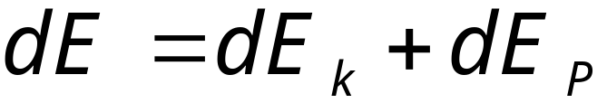
3.波动的能量
4.波动的能量与振动能量的区别
振动能量中E_{k}、E_{P}相互交换，系统总机械能守恒。
波动能量中E_{k}、E_{P}同时达到最大，同时 为零，总能量随时间周期变化。
§3.波的能量 / 一.波的动能、势能和能量

Slide 8
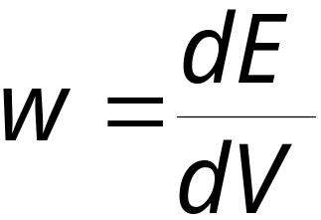
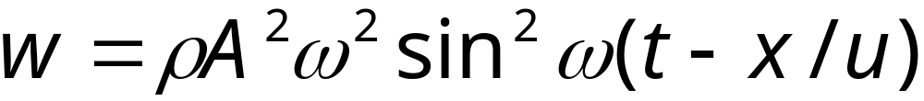
二、能量密度
1.能量密度
单位体积内的能量
§3.波的能量 / 二.能量密度

Slide 9
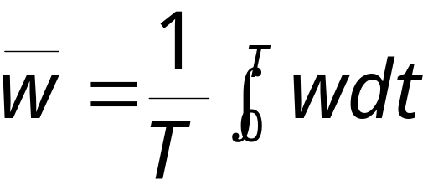
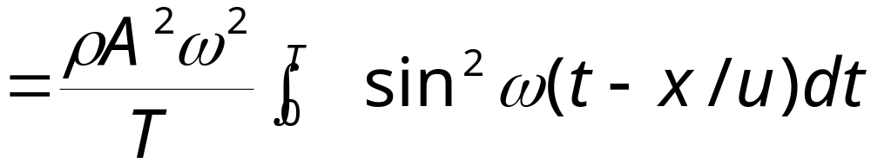
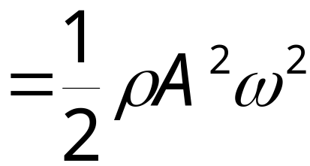
2.平均能量密度
能量密度在一个周期内的平均值。
§3.波的能量 / 二.能量密度

Slide 10
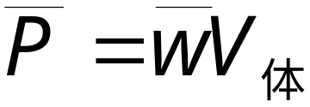


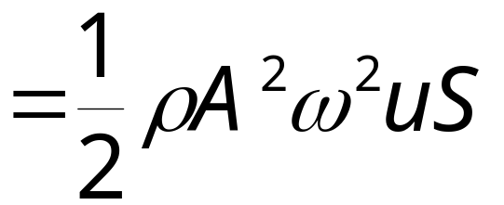


三.平均能流、波强
1.平均能流
单位时间内垂直通过介质中某一面积的能量。
单位：W
§3.波的能量 / 三.平均能流、波强

Slide 11
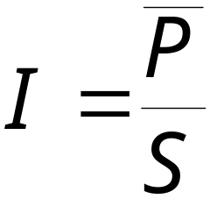
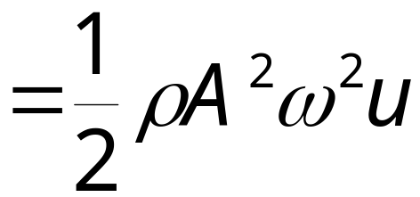

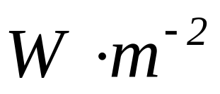
2.平均能流密度----波强
单位时间内通过垂直于波的传播方向的单位面积上的平均能量。
单位：
§3.波的能量 / 三.平均能流、波强

Slide 12
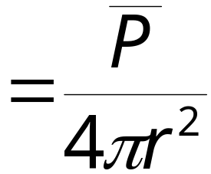
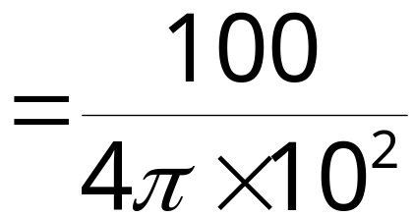
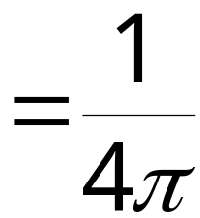
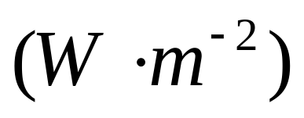
例：一球面波源的功率为 100W，则距波源 10m 处，波的平均能流密度 I 是多少？
解：
§3.波的能量 / 三.平均能流、波强

